Slide 1
¿Qué es Business Intelligence?
Notes:
Este trabajo de investigación trata de lo actualmente conocido como BI o Inteligencia de negocios y sus implementaciones en el mundo real, en este caso aplicado a la ANDE, con el objetivo de obtener información de utilidad.
Este trabajo de investigación trata de las tecnologías y componentes de BI(Inteligencia de Negocios) y sus aplicaciones fuera del contexto académico, por lo cual expondremos un caso práctico empleado a informaciones obtenidas de la Administración Nacional de Electricidad - ANDE y nuestro objetivo es obtener información de calidad a partir los datos de esta institución.
Comenzaremos por dar una introducción de lo que es BI para luego hablar un poco de sus beneficios potenciales, componentes y tecnologías.
BI es un concepto que podríamos definir como la habilidad para transformar datos en información e información en conocimiento.
Hablaremos sobre Data Discovery y Análisis de Datos, luego un poco sobre el framework de gartner (una de las consultoras líderes en esta área).
Hablaremos del porqué se seleccionó la herramienta Tableau como herramienta de análisis, basándonos en el cuadrante mágico de Gartner.
Finalizamos con ejemplos de algunos dashboards que se realizaron con el cruzamiento de los datos de la DGEEC y la ANDE.
Explicar en que lugar esta ubicado BI en ciencias de la computación.

Slide 2
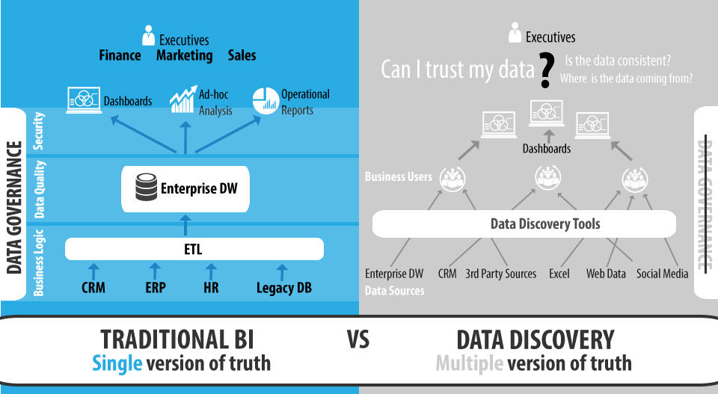
¿Qué es Business Intelligence?
Notes:
Este trabajo de investigación trata de lo actualmente conocido como BI o Inteligencia de negocios y sus implementaciones en el mundo real, en este caso aplicado a la ANDE, con el objetivo de obtener información de utilidad.
Este trabajo de investigación trata de las tecnologías y componentes de BI(Inteligencia de Negocios) y sus aplicaciones fuera del contexto académico, por lo cual expondremos un caso práctico empleado a informaciones obtenidas de la Administración Nacional de Electricidad - ANDE y nuestro objetivo es obtener información de calidad a partir los datos de esta institución.
Comenzaremos por dar una introducción de lo que es BI para luego hablar un poco de sus beneficios potenciales, componentes y tecnologías.
BI es un concepto que podríamos definir como la habilidad para transformar datos en información e información en conocimiento.
Hablaremos sobre Data Discovery y Análisis de Datos, luego un poco sobre el framework de gartner (una de las consultoras líderes en esta área).
Hablaremos del porqué se seleccionó la herramienta Tableau como herramienta de análisis, basándonos en el cuadrante mágico de Gartner.
Finalizamos con ejemplos de algunos dashboards que se realizaron con el cruzamiento de los datos de la DGEEC y la ANDE.
Explicar en que lugar esta ubicado BI en ciencias de la computación.

Slide 3
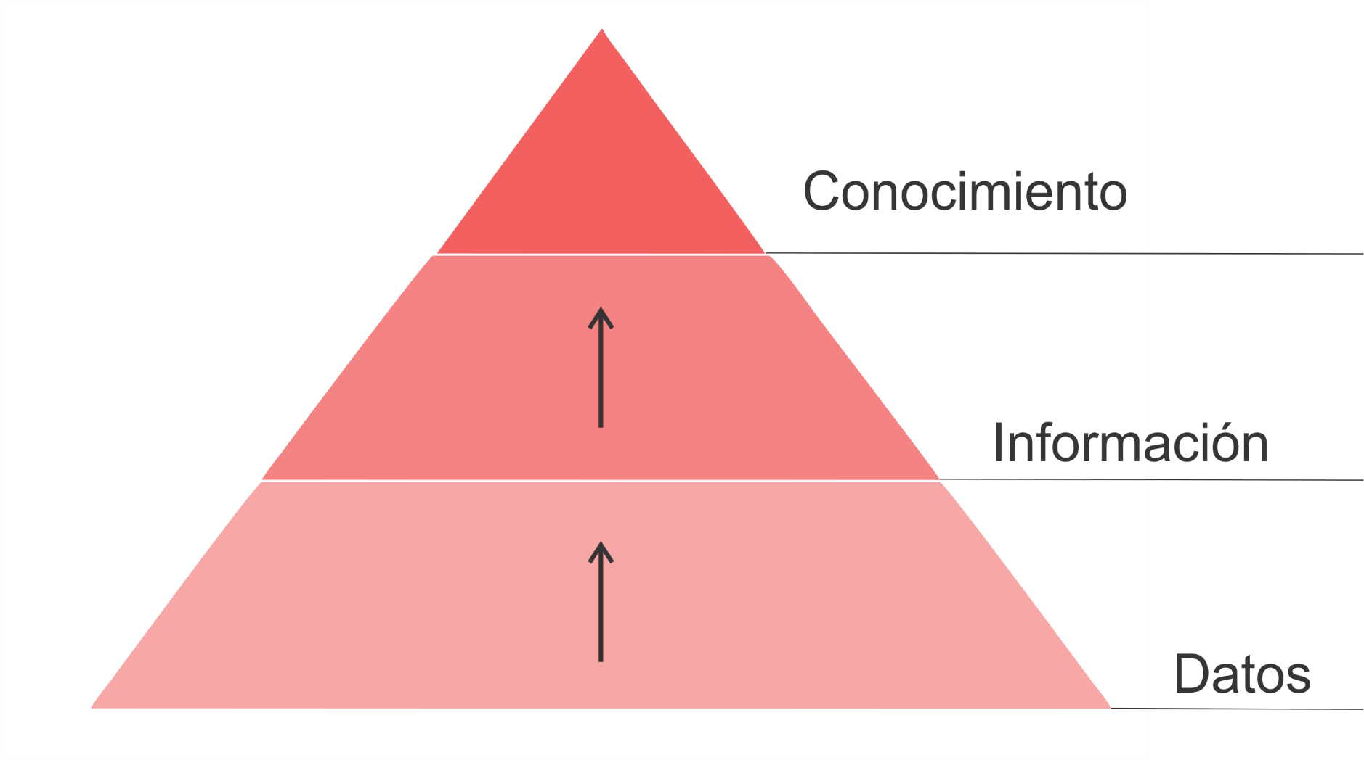
¿Qué es Business Intelligence?
Notes:
Si quisiéramos dar una definición más pragmática y que uniera concepto directamente asociada a las tecnología de la información podríamos decir que se trata de una metodología, de unas herramientas o de aplicaciones informáticas que lo que hacen es reunir homogeneizar datos de diversos origines sean estos transaccionales o operacionales, información estructurada o no estructurada, internos o externos a la empresa, transformarlos mediante una arquitectura predefinida y presentarlos al usuario de negocio para brindarle una capacidad de análisis y que le proceso de toma de decisiones sea optimo. El business intelligence se configura como un factor estratégico da una ventaja competitiva a las empresas que aplican una estrategia de inteligencia de negocios y esa ventaja consiste simplemente en dar una información privilegiada que permita a la empresa desarrollarse en el entorno competitivo en el que estamos en estos momentos.

Slide 4
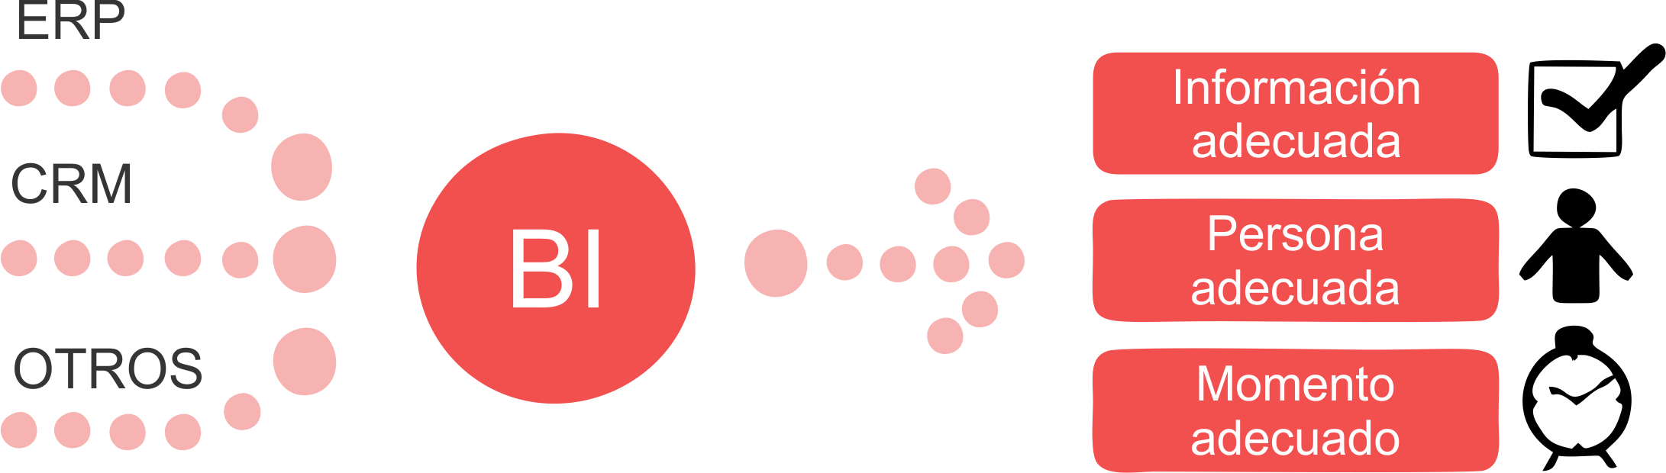
¿Qué es Business Intelligence?
Notes:
Resumiendo el Business Intelligence lo que intenta es dar una información adecuada a la persona adecuada y el momento preciso.

Slide 5
¿Datos, información y Conocimiento?
Datos
"valor 5.000" es sólo un dato,
Información
y cuando lo contextualizamos y decimos que son "5.000 dólares vendidos durante un mes" lo hemos transformado en información,
Conocimiento
y se convierte finalmente en conocimiento cuando lo comparamos con los meses anteriores, y con la evolución de otros productos y mercados, y nos sirve para mejorar nuestro negocio de alguna manera
Notes:
Datos:
Son hechos y cifras sin procesar, sin ninguna interpretación ni ningún análisis añadidos.
Información: Son datos que han sido interpretados a fin de que tengan sentido para el usuario. Conocimiento:
Es una combinación de información, experiencia y visión que puede ser beneficiosa para el individuo o la organización.

Slide 6
¿Datos, información y Conocimiento?
09:00 120/80, 10:00 150/90, 11:00 160/100

Slide 7
¿Datos, información y Conocimiento?
Hora | Lectura presión arterial
09:00 | 120/80
10:00 | 150/90
11:00 | 160/100

Slide 8
¿Datos, información y Conocimiento?
El doctor puede utilizar su conocimiento sobre presión arterial y puede verificar en las lecturas del paciente si está empeorando o no. Las drogas pueden entonces ser administradas para reducir la presión arterial.

Slide 9
¿Proceso ETL?
Extraer
Transformar
Cargar
Notes:
Extraer: Obtener información de diferentes orígenes, internos o externos, internos(DataMars, )
Transformar: Seleccionar sólo ciertas columnas para su carga (por ejemplo, que las columnas con valores nulos no se carguen).
Traducir códigos (por ejemplo, si la fuente almacena una "H" para Hombre y "M" para Mujer pero el destino tiene que guardar "1" para Hombre y "2" para Mujer).
Obtener nuevos valores calculados (por ejemplo, total_venta = cantidad * precio, o Beneficio = PVP - Coste). Existen técnicas y herramientas para realizar cada una de estas tareas. Ejemplo:

Slide 10
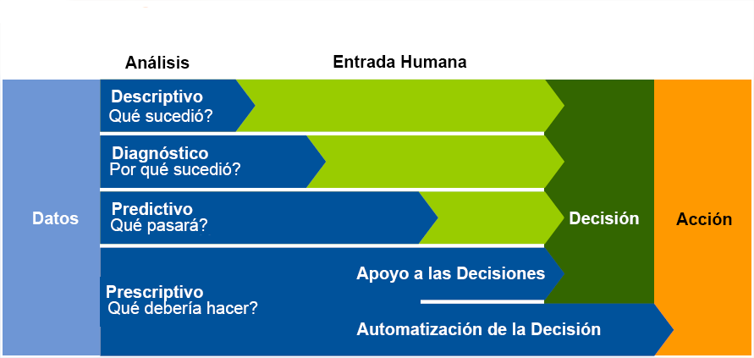
¿Funciones comunes de BI?

Slide 11
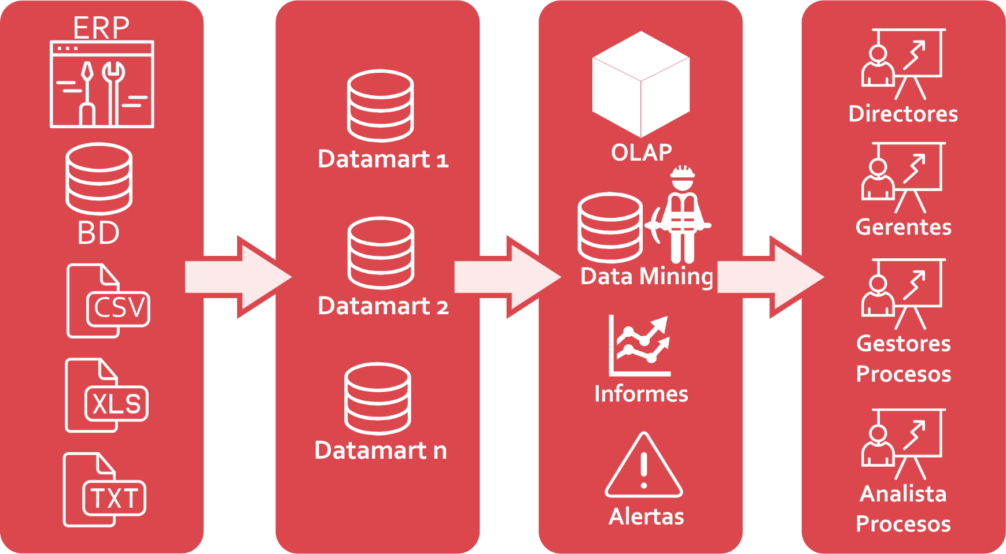
¿Comoponentes de BI?
Nivel Operativo Transaccional
Data Warehouse
Capa Análisis Explotación
Usuario Finales

Slide 12
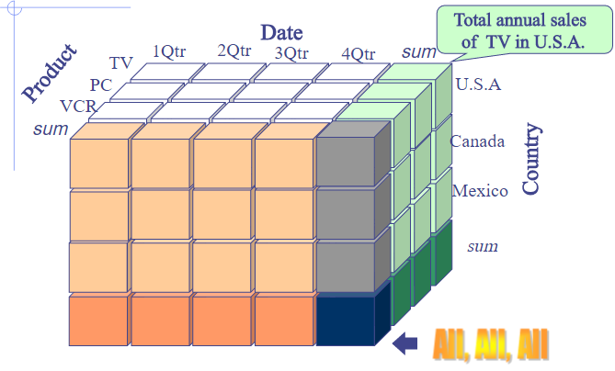
¿Comoponentes de BI?
Notes:
La principal característica que potencia a OLAP, es que es lo más rápido a la hora de ejecutar sentencias SQL de tipo SELECT, en contraposición con OLTP que es la mejor opción para operaciones de tipo INSERT, UPDATE YDELETE.
provee vistas resumidas multidimensionales
Utiliza estructuras multidimensionales (o Cubos OLAP) que contienen datos resumidos de grandes Bases de datos o Sistemas Transaccionales.

Slide 13
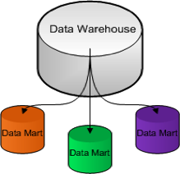
¿Comoponentes de BI?
Notes:
Un Data mart es una versión especial de almacén de datos (data warehouse). Son subconjuntos de datos con el propósito de ayudar a que un área específica dentro del negocio pueda tomar mejores decisiones. Un data warehouse es una colección para todos los datos que diversos sistemas de negocio de una empresa recogen, estos datos son integrado, no volátil y variable en el tiempo, que ayuda a la toma de decisiones en la entidad en la que se utiliza

Slide 14
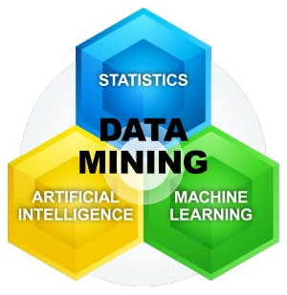

¿Comoponentes de BI?
Notes:
Minería de datos se puede definir como el proceso que, a partir de los datos aparentemente no estructurados trata de extraer el conocimiento y / o patrones interesantes desconocidos.
Estadísticas: proporciona teorías para estimar probabilidades y predicciones usando datos históricos.
Inteligencia artificial: es extraer datos automáticamente sin la interacción humana, luego aplicar algoritmos de machine learning sobre estos datos y luego con los resultados decidir que acciones tomar y a medida que acumulan mayor cantidad de datos o sea más experiencias estas acciones van mejorando o cambiando ya que al aplicar de nuevo estos algoritmos los resultados serán optimizados.
Machine learning: Explora el estudio, diseño y construcción de algoritmos que hacen posible el aprendizaje y hacer predicciones sobre los datos. Permite a los ordenadores encontrar ideas ocultas sin ser programada de manera explícita dónde buscar.
Example applications include spam filtering, optical character recognition (OCR), search engines and computer vision.

Slide 15
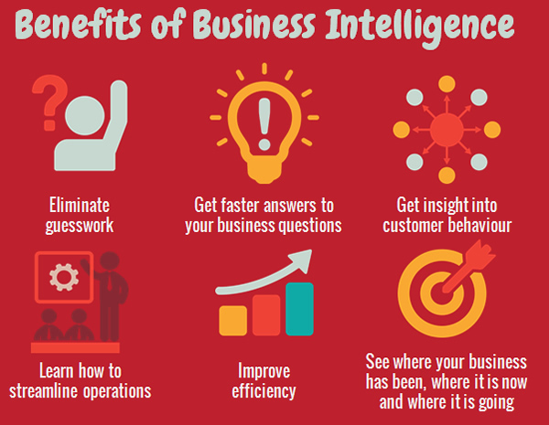
Principales beneficios de BI
Notes:
Nos olvidamos de las especulaciones/Eliminar las dudas/Toma de decisión en base a datos sólidos en lugar de adivinanzas y corazonadas, inclusive antes que la competencia.
Obtener respuestas rápidas a las preguntas de negocio/Mayor velocidad en la toma de decisiones.
Obtener información sobre el comportamiento del cliente(más rentable, clientes futuros, segmentos, menor numero pero más rentables)
Aprender a optimizar/coordinar las operaciones
Mejorar la eficiencia/Reducción de costos/Mejora la comunicación
Vea donde su empresa ha estado, donde se encuentra ahora y hacia dónde se dirige.

Slide 16
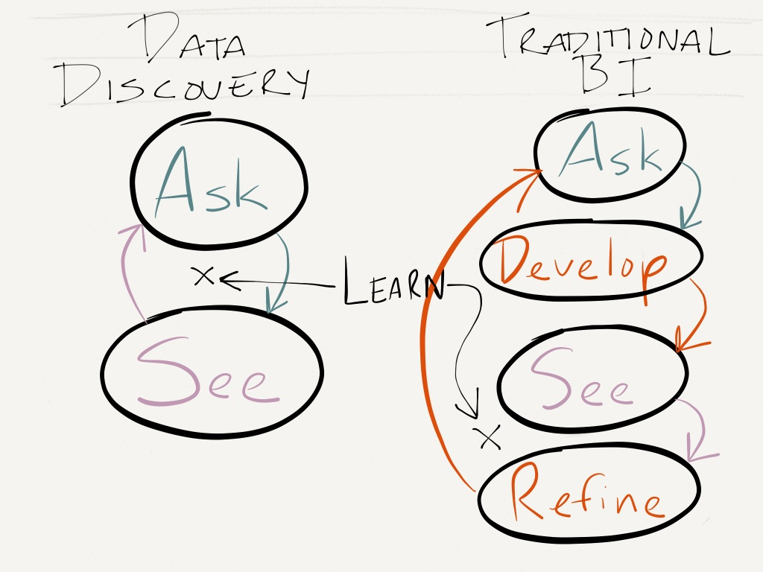
Data Discovery

Slide 17
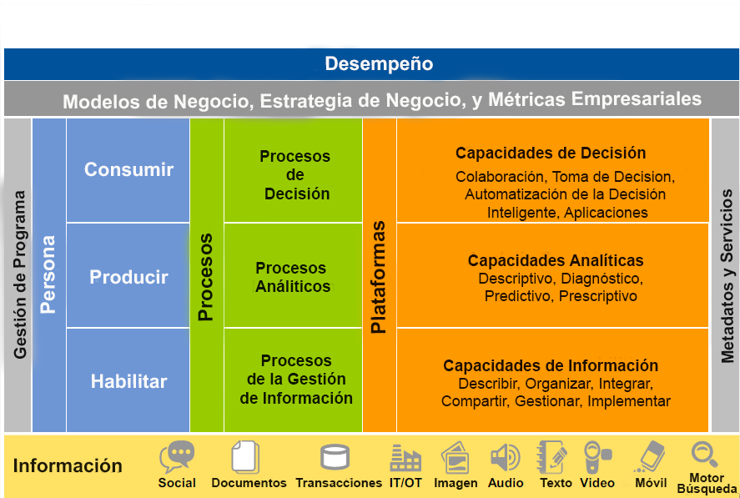
Framework de Gartner

Slide 18
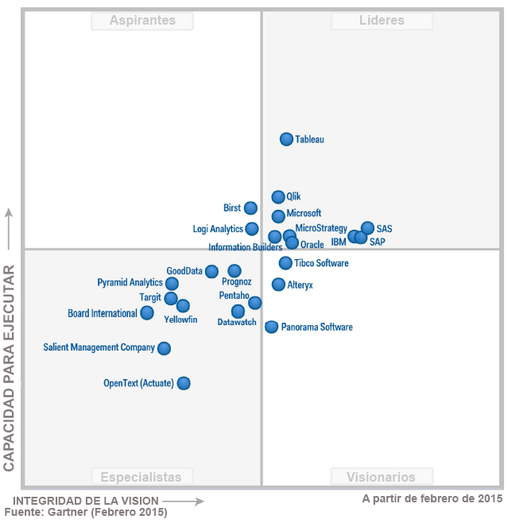
Cuadrante Mágico de Gartner

Slide 19
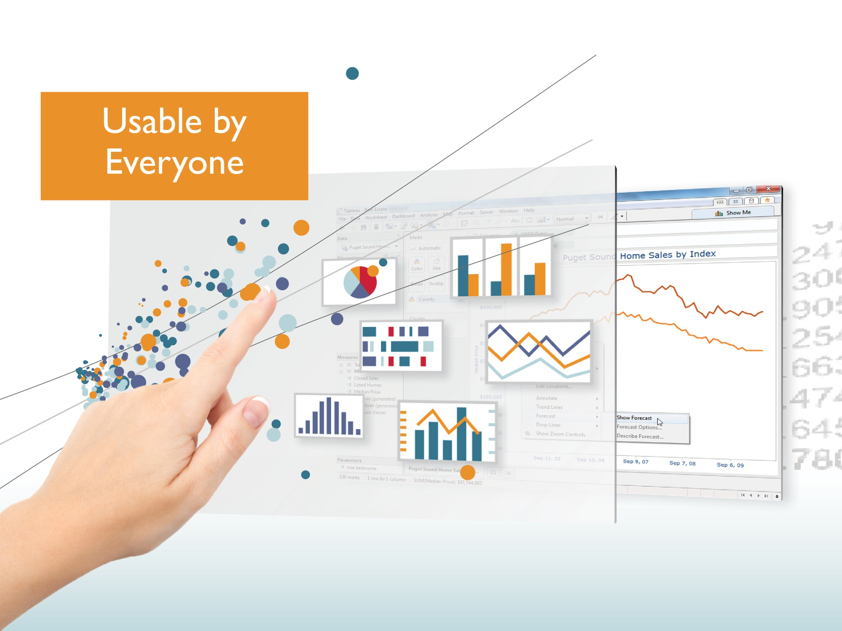
Tableau

Slide 20
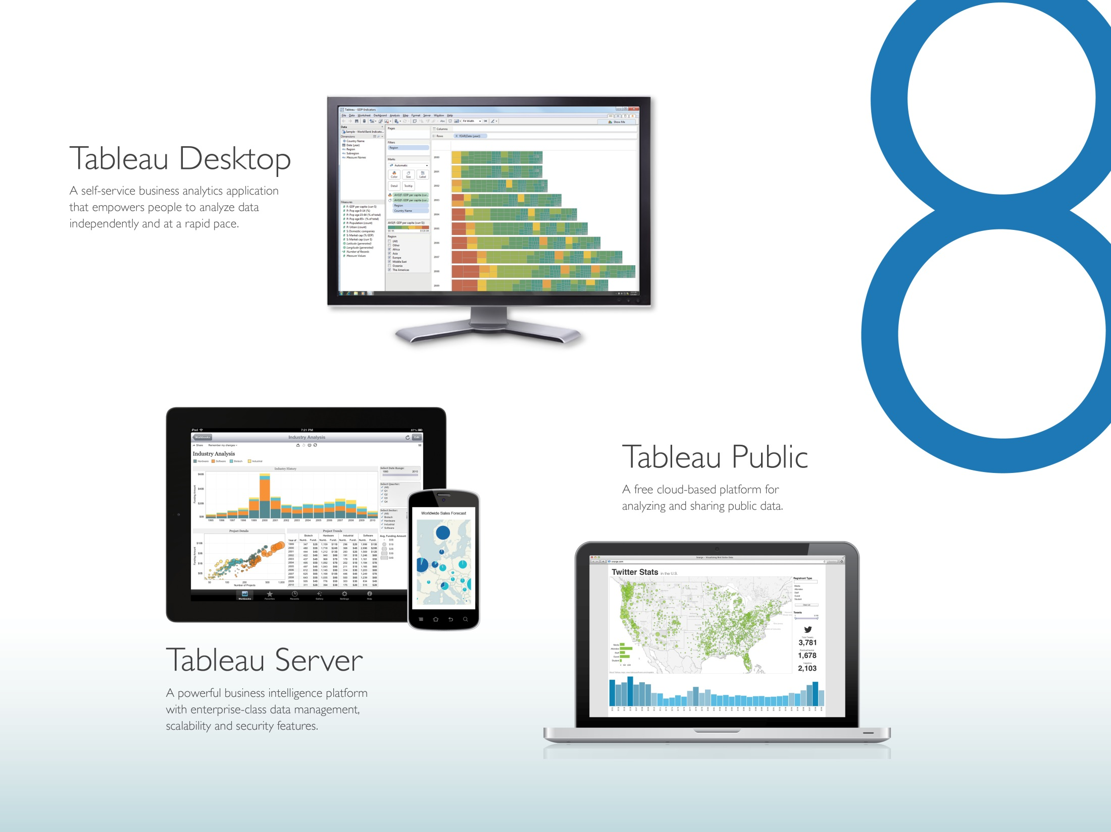


Slide 21
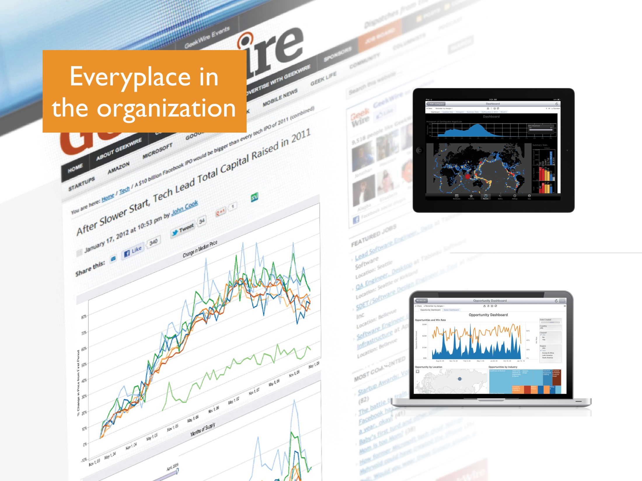

Slide 22
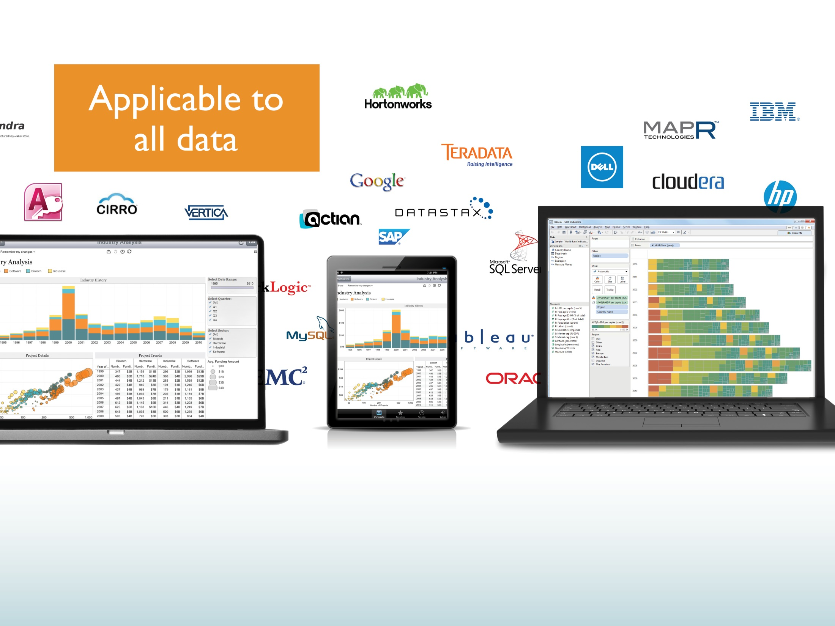

Slide 23
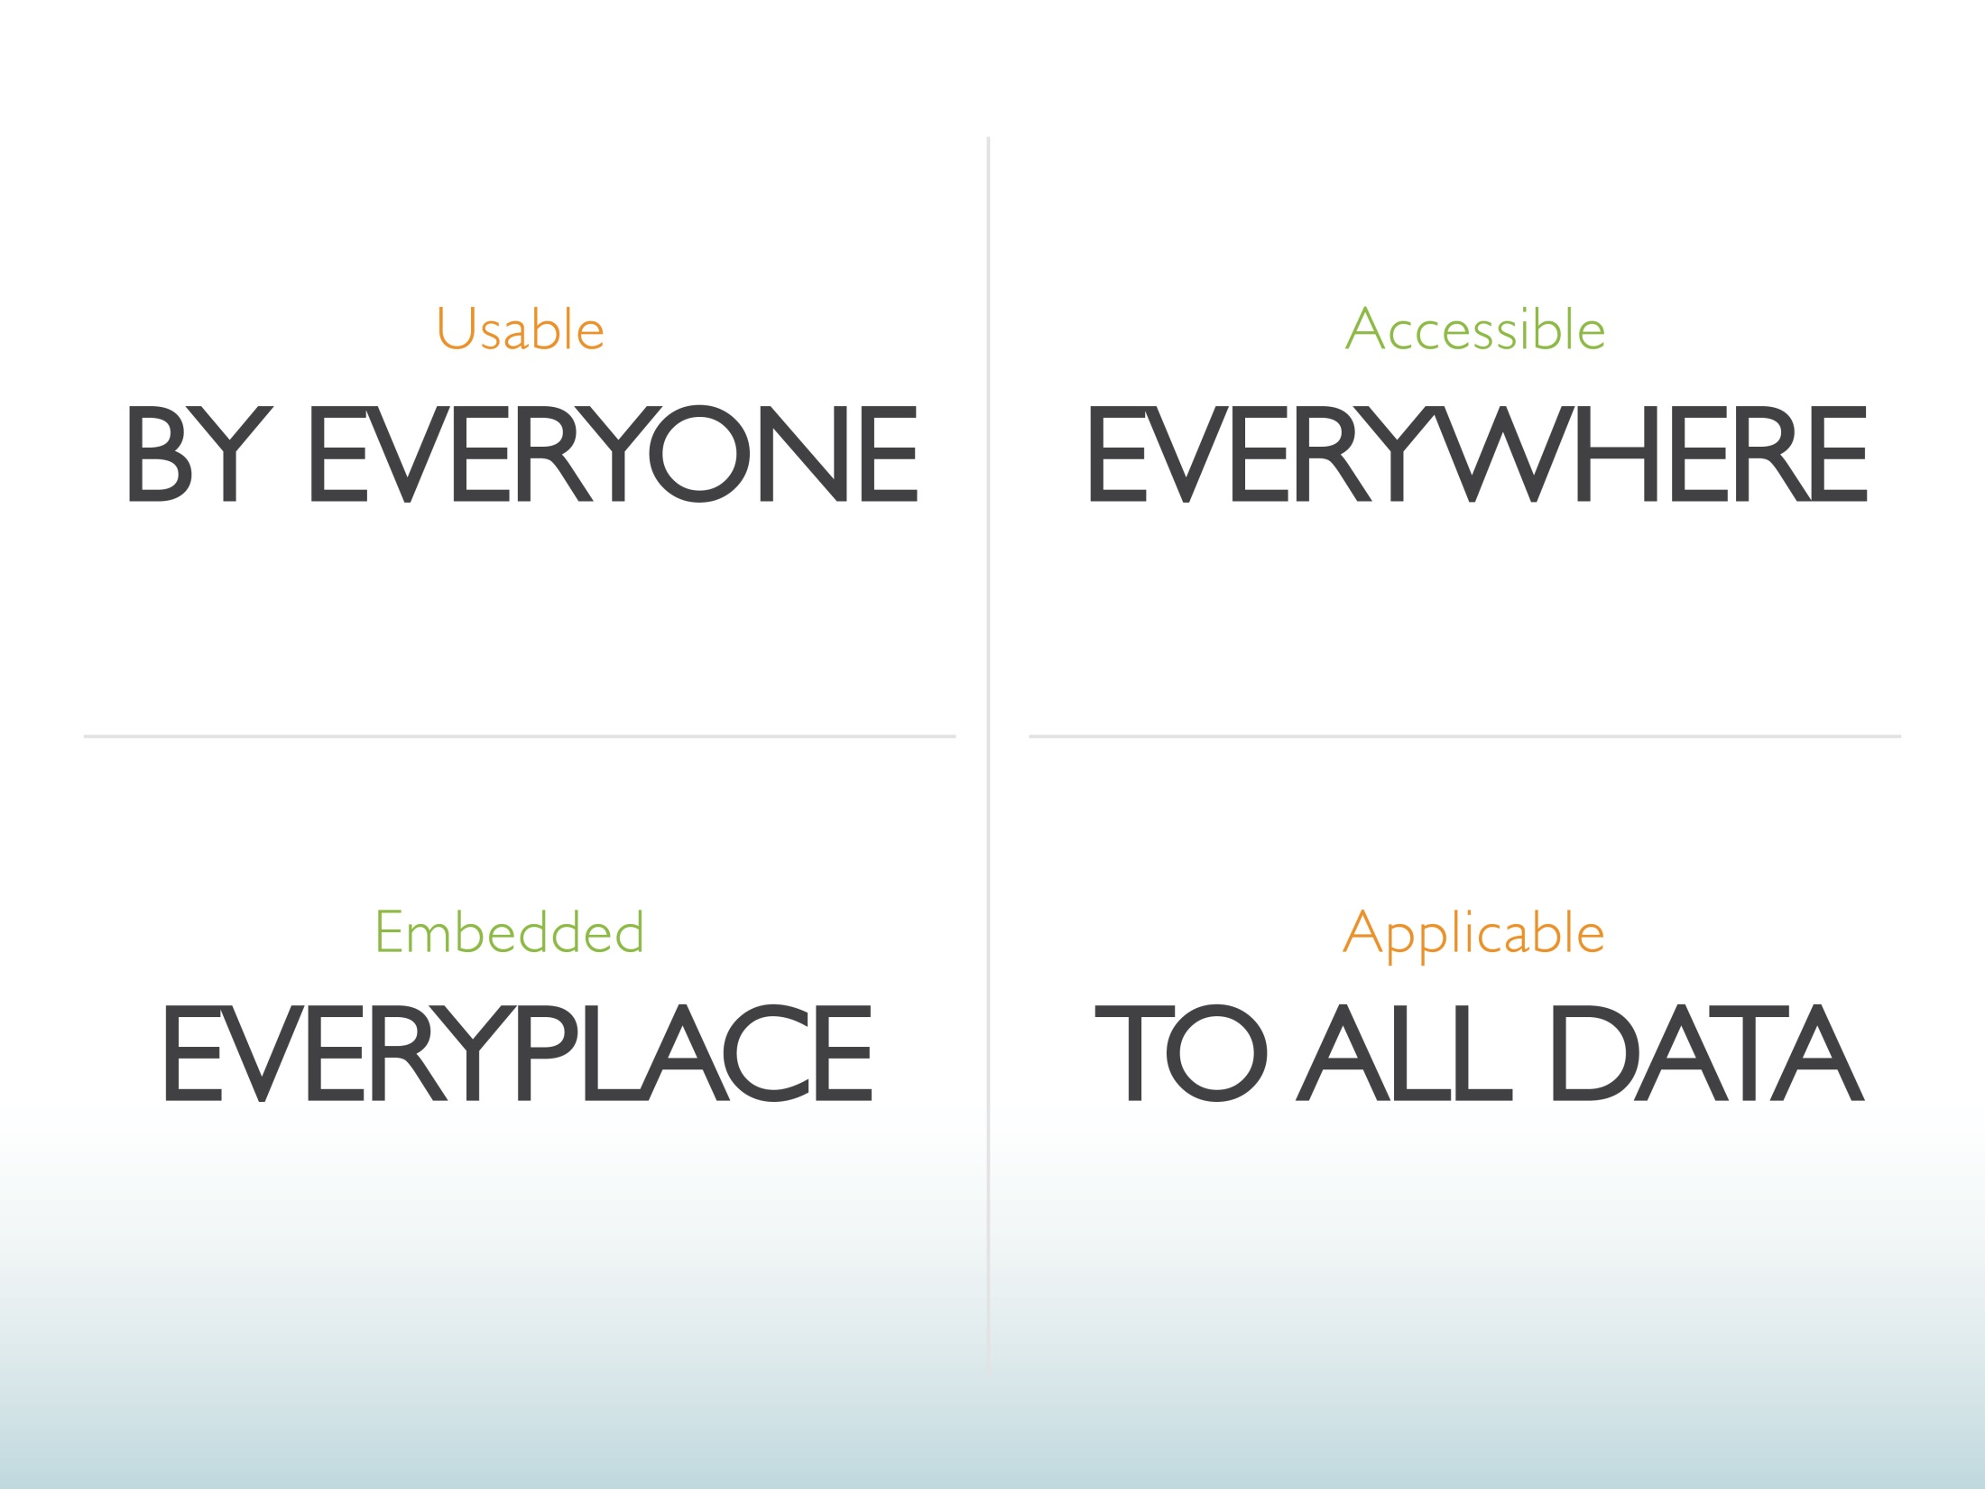

Slide 24
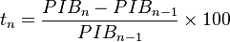
Formula Tasa de crecimiento
Notes:
En esta sección se presentan 4 productos construidos en esta Tesis, los cuales son Paneles de Control, en donde se relacionan conjuntos de datos de la ANDE y de la DGEEC. Una de las técnicas utilizadas para medir el crecimiento es la tasa de crecimiento, la cual se obtiene de la siguiente forma:
Es calculado el porcentaje de crecimiento ocurrido por cada año (Ej: Si al cerrar el año 2014, la cantidad de clientes fue de 1.000.000 y en el año 2015 aumentó 100.000, esto quiere decir que en el año 2015, la tasa de crecimiento de los clientes fue del 10\%, es decir, hubo un crecimiento positivo y la cantidad de clientes ha aumentado). Suponiendo que en el año 2016 la ANDE cierra con un total de 1.000.000 de clientes, su crecimiento ser a 10\% menor al año anterior. La fórmula empleada (ver fórmula Tasa de variación abajo), donde n es el año actual y n-1 el año anterior, PIB indica la cantidad de clientes que posee la ANDE .

Slide 25
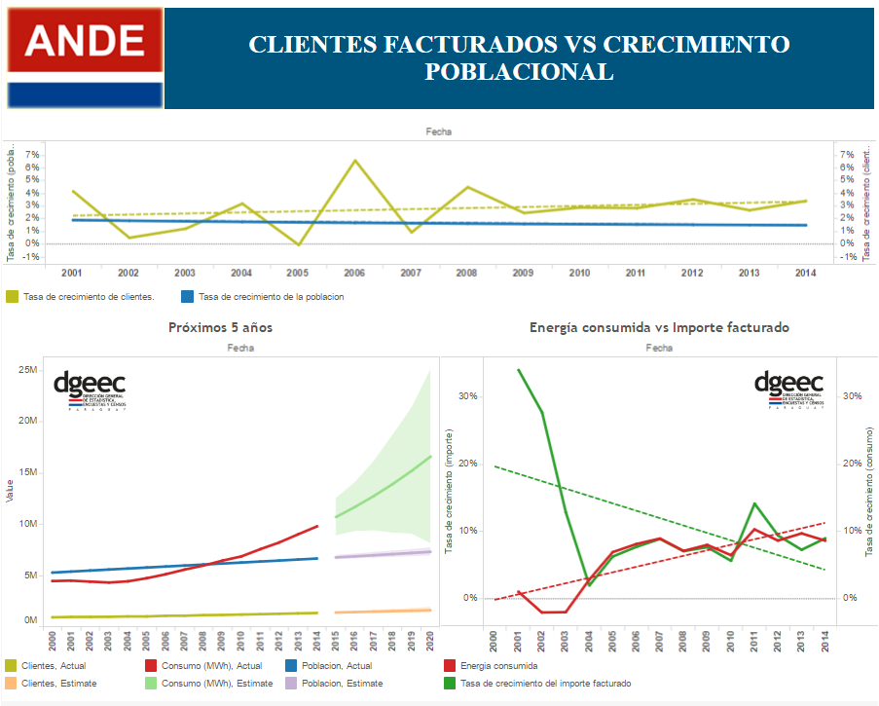
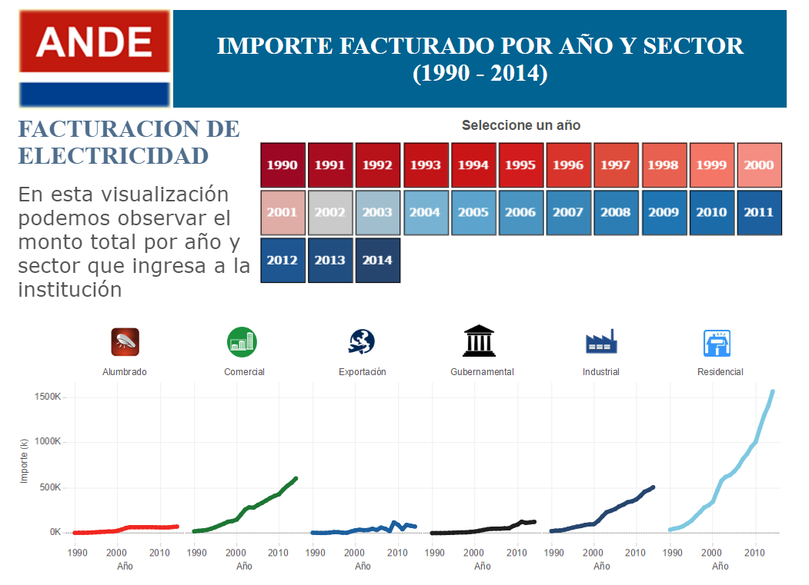
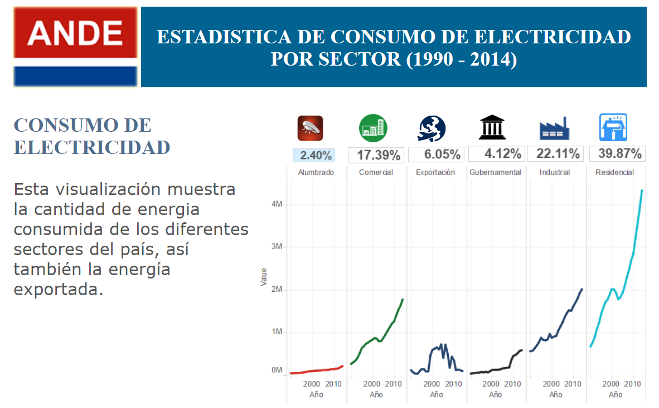
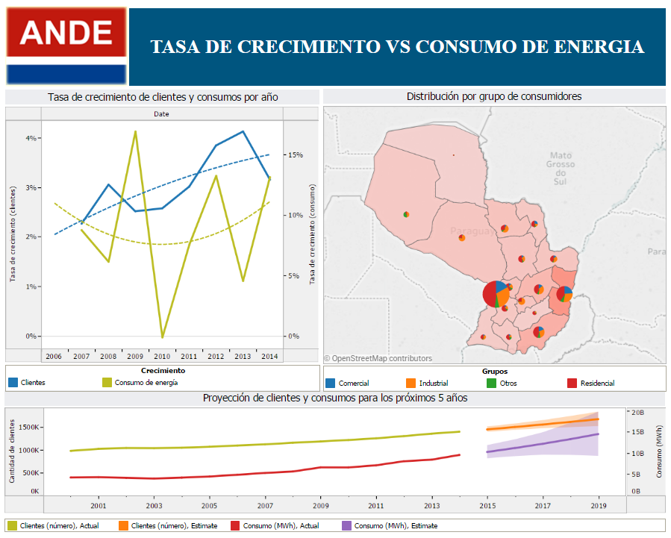
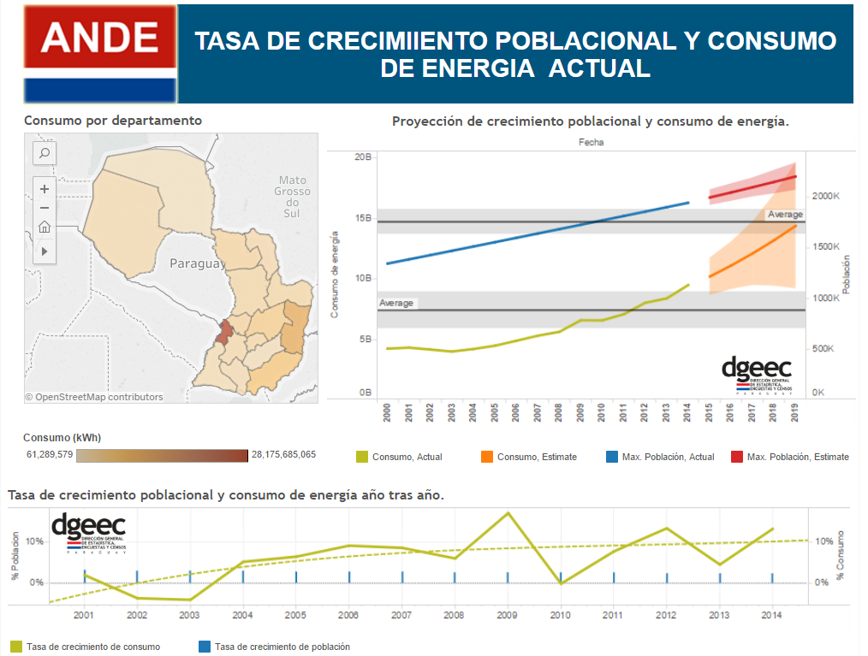
Data Discovery a datos de instituciones del Estado
Notes:
Generalmente las organizaciones no logran comprender en su totalidad los datos que generan. La consecuencia de no comprender esos datos puede resultar en la mala toma de decisión, lo cual podría ocasionar un gran impacto negativo a la organización. La información es considerada como uno de los recursos más importantes en una organización, y en base a esta información, se puede obtener conocimiento que podría ayudar a obtener mejores resultados.
En el presente trabajo son analizados datos de la ANDE y de la DGEEC, relacionando ambos conjuntos de datos, con el objetivo de obtener información de interés para la organización.
Se cuenta con datos de consumo de energía eléctrica, facturaciones, grupos de consumo (residencial, industrial, exportación, comercial, gubernamental y otros), por año (2000-2014), por departamento y distrito. Estos datos fueron solicitados formalmente a la institución por medio de la Facultad de Ciencias y Tecnología de la Universidad Católica, a la cual tuvimos una respuesta favorable.

Slide 26
Data Discovery a datos de instituciones del Estado
Notes:
Generalmente las organizaciones no logran comprender en su totalidad los datos que generan. La consecuencia de no comprender esos datos puede resultar en la mala toma de decisión, lo cual podría ocasionar un gran impacto negativo a la organización. La información es considerada como uno de los recursos más importantes en una organización, y en base a esta información, se puede obtener conocimiento que podría ayudar a obtener mejores resultados.
En el presente trabajo son analizados datos de la ANDE y de la DGEEC, relacionando ambos conjuntos de datos, con el objetivo de obtener información de interés para la organización.
Se cuenta con datos de consumo de energía eléctrica, facturaciones, grupos de consumo (residencial, industrial, exportación, comercial, gubernamental y otros), por año (2000-2014), por departamento y distrito. Estos datos fueron solicitados formalmente a la institución por medio de la Facultad de Ciencias y Tecnología de la Universidad Católica, a la cual tuvimos una respuesta favorable.

Slide 27
Año: 2.001 Tasa de crecimiento de la población: 1,9% Población: 5.385.002
Año: 2.001 Tasa de crecimiento de clientes: 4,15% Población: 959.580
Data Discovery a datos de instituciones del Estado
Año: 2.002 Tasa de crecimiento de la población: 1,85% Población: 5.486.610
Año: 2.001 Tasa de crecimiento de clientes: 4,15% Población: 959.580
Año: 2.002 Tasa de crecimiento de clientes: 0,5% Población: 964.449
Notes:
Generalmente las organizaciones no logran comprender en su totalidad los datos que generan. La consecuencia de no comprender esos datos puede resultar en la mala toma de decisión, lo cual podría ocasionar un gran impacto negativo a la organización. La información es considerada como uno de los recursos más importantes en una organización, y en base a esta información, se puede obtener conocimiento que podría ayudar a obtener mejores resultados.
En el presente trabajo son analizados datos de la ANDE y de la DGEEC, relacionando ambos conjuntos de datos, con el objetivo de obtener información de interés para la organización.
Se cuenta con datos de consumo de energía eléctrica, facturaciones, grupos de consumo (residencial, industrial, exportación, comercial, gubernamental y otros), por año (2000-2014), por departamento y distrito. Estos datos fueron solicitados formalmente a la institución por medio de la Facultad de Ciencias y Tecnología de la Universidad Católica, a la cual tuvimos una respuesta favorable.

Slide 28
Data Discovery a datos de instituciones del Estado
Año: 2.002 Tasa de crecimiento de la población: 1,85% Población: 5.486.610
Año: 2.001 Tasa de crecimiento de clientes: 4,15% Clientes: 959.580
Año: 2.001 Tasa de crecimiento de clientes: 4,15% Población: 959.580
Año: 2.002 Tasa de crecimiento de clientes: 0,5% Población: 964.449
Año: 2.001 Tasa de crecimiento de la población: 1,9% Población: 5.385.002
Notes:
Generalmente las organizaciones no logran comprender en su totalidad los datos que generan. La consecuencia de no comprender esos datos puede resultar en la mala toma de decisión, lo cual podría ocasionar un gran impacto negativo a la organización. La información es considerada como uno de los recursos más importantes en una organización, y en base a esta información, se puede obtener conocimiento que podría ayudar a obtener mejores resultados.
En el presente trabajo son analizados datos de la ANDE y de la DGEEC, relacionando ambos conjuntos de datos, con el objetivo de obtener información de interés para la organización.
Se cuenta con datos de consumo de energía eléctrica, facturaciones, grupos de consumo (residencial, industrial, exportación, comercial, gubernamental y otros), por año (2000-2014), por departamento y distrito. Estos datos fueron solicitados formalmente a la institución por medio de la Facultad de Ciencias y Tecnología de la Universidad Católica, a la cual tuvimos una respuesta favorable.

Slide 29
Año: 2.001 Tasa de crecimiento de la población: 1,9% Población: 5.385.002
Data Discovery a datos de instituciones del Estado
Año: 2.002 Tasa de crecimiento de la población: 1,85% Población: 5.486.610
Año: 2.001 Tasa de crecimiento de clientes: 4,15% Población: 959.580
Año: 2.002 Tasa de crecimiento de clientes: 0,5% Población: 964.449
Año: 2.002 Tasa de crecimiento de clientes: 0,5% Clientes: 964.449
Notes:
Generalmente las organizaciones no logran comprender en su totalidad los datos que generan. La consecuencia de no comprender esos datos puede resultar en la mala toma de decisión, lo cual podría ocasionar un gran impacto negativo a la organización. La información es considerada como uno de los recursos más importantes en una organización, y en base a esta información, se puede obtener conocimiento que podría ayudar a obtener mejores resultados.
En el presente trabajo son analizados datos de la ANDE y de la DGEEC, relacionando ambos conjuntos de datos, con el objetivo de obtener información de interés para la organización.
Se cuenta con datos de consumo de energía eléctrica, facturaciones, grupos de consumo (residencial, industrial, exportación, comercial, gubernamental y otros), por año (2000-2014), por departamento y distrito. Estos datos fueron solicitados formalmente a la institución por medio de la Facultad de Ciencias y Tecnología de la Universidad Católica, a la cual tuvimos una respuesta favorable.

Slide 30
Año: 2.001 Tasa de crecimiento de la población: 1,9% Población: 5.385.002
Data Discovery a datos de instituciones del Estado
Año: 2.006 Tasa de crecimiento de clientes: 6,58% Clientes: 1.072.841
Año: 2.001 Tasa de crecimiento de clientes: 4,15% Población: 959.580
Año: 2.002 Tasa de crecimiento de clientes: 0,5% Población: 964.449
Año: 2.006 Tasa de crecimiento de población: 1,69% Población: 5.877.323
Notes:
Generalmente las organizaciones no logran comprender en su totalidad los datos que generan. La consecuencia de no comprender esos datos puede resultar en la mala toma de decisión, lo cual podría ocasionar un gran impacto negativo a la organización. La información es considerada como uno de los recursos más importantes en una organización, y en base a esta información, se puede obtener conocimiento que podría ayudar a obtener mejores resultados.
En el presente trabajo son analizados datos de la ANDE y de la DGEEC, relacionando ambos conjuntos de datos, con el objetivo de obtener información de interés para la organización.
Se cuenta con datos de consumo de energía eléctrica, facturaciones, grupos de consumo (residencial, industrial, exportación, comercial, gubernamental y otros), por año (2000-2014), por departamento y distrito. Estos datos fueron solicitados formalmente a la institución por medio de la Facultad de Ciencias y Tecnología de la Universidad Católica, a la cual tuvimos una respuesta favorable.

Slide 31
Data Discovery a datos de instituciones del Estado
Año: 2.014 Consumo(GWh): 9,7
Indicador de pronóstico: Cálculo Año: 2.020 Consumo(MWh): 16.593.716
Año: 2.014 Población: 6.657.232
Notes:
Generalmente las organizaciones no logran comprender en su totalidad los datos que generan. La consecuencia de no comprender esos datos puede resultar en la mala toma de decisión, lo cual podría ocasionar un gran impacto negativo a la organización. La información es considerada como uno de los recursos más importantes en una organización, y en base a esta información, se puede obtener conocimiento que podría ayudar a obtener mejores resultados.
En el presente trabajo son analizados datos de la ANDE y de la DGEEC, relacionando ambos conjuntos de datos, con el objetivo de obtener información de interés para la organización.
Se cuenta con datos de consumo de energía eléctrica, facturaciones, grupos de consumo (residencial, industrial, exportación, comercial, gubernamental y otros), por año (2000-2014), por departamento y distrito. Estos datos fueron solicitados formalmente a la institución por medio de la Facultad de Ciencias y Tecnología de la Universidad Católica, a la cual tuvimos una respuesta favorable.

Slide 32
Data Discovery a datos de instituciones del Estado
Año: 2.014 Consumo(GWh): 9,7
Año: 2.014 Población: 6.657.232
Notes:
Generalmente las organizaciones no logran comprender en su totalidad los datos que generan. La consecuencia de no comprender esos datos puede resultar en la mala toma de decisión, lo cual podría ocasionar un gran impacto negativo a la organización. La información es considerada como uno de los recursos más importantes en una organización, y en base a esta información, se puede obtener conocimiento que podría ayudar a obtener mejores resultados.
En el presente trabajo son analizados datos de la ANDE y de la DGEEC, relacionando ambos conjuntos de datos, con el objetivo de obtener información de interés para la organización.
Se cuenta con datos de consumo de energía eléctrica, facturaciones, grupos de consumo (residencial, industrial, exportación, comercial, gubernamental y otros), por año (2000-2014), por departamento y distrito. Estos datos fueron solicitados formalmente a la institución por medio de la Facultad de Ciencias y Tecnología de la Universidad Católica, a la cual tuvimos una respuesta favorable.

Slide 33
Data Discovery a datos de instituciones del Estado
Año: 2.015 Consumo(GWh): 10,7
Año: 2.015 Población: 6.764.805
Notes:
Generalmente las organizaciones no logran comprender en su totalidad los datos que generan. La consecuencia de no comprender esos datos puede resultar en la mala toma de decisión, lo cual podría ocasionar un gran impacto negativo a la organización. La información es considerada como uno de los recursos más importantes en una organización, y en base a esta información, se puede obtener conocimiento que podría ayudar a obtener mejores resultados.
En el presente trabajo son analizados datos de la ANDE y de la DGEEC, relacionando ambos conjuntos de datos, con el objetivo de obtener información de interés para la organización.
Se cuenta con datos de consumo de energía eléctrica, facturaciones, grupos de consumo (residencial, industrial, exportación, comercial, gubernamental y otros), por año (2000-2014), por departamento y distrito. Estos datos fueron solicitados formalmente a la institución por medio de la Facultad de Ciencias y Tecnología de la Universidad Católica, a la cual tuvimos una respuesta favorable.

Slide 34
Data Discovery a datos de instituciones del Estado
Año: 2.020 Consumo(GWh): 16,6
Año: 2.020 Población: 7.310.582
Notes:
Generalmente las organizaciones no logran comprender en su totalidad los datos que generan. La consecuencia de no comprender esos datos puede resultar en la mala toma de decisión, lo cual podría ocasionar un gran impacto negativo a la organización. La información es considerada como uno de los recursos más importantes en una organización, y en base a esta información, se puede obtener conocimiento que podría ayudar a obtener mejores resultados.
En el presente trabajo son analizados datos de la ANDE y de la DGEEC, relacionando ambos conjuntos de datos, con el objetivo de obtener información de interés para la organización.
Se cuenta con datos de consumo de energía eléctrica, facturaciones, grupos de consumo (residencial, industrial, exportación, comercial, gubernamental y otros), por año (2000-2014), por departamento y distrito. Estos datos fueron solicitados formalmente a la institución por medio de la Facultad de Ciencias y Tecnología de la Universidad Católica, a la cual tuvimos una respuesta favorable.

Slide 35
Data Discovery a datos de instituciones del Estado
Año: 2.011 Tasa de crecimiento del importe facturado: 14,10% Importe: 2.408.881.576
Año: 2.001 Tasa de crecimiento del importe facturado: 34,03% Importe (GS): 950.690.247
Año: 2.004 Tasa de crecimiento del importe facturado: 1,89% Importe (GS): 1.394.699.791
Año: 2.011 Energía consumida: 10,28% Consumo: 7.570.520
Notes:
Generalmente las organizaciones no logran comprender en su totalidad los datos que generan. La consecuencia de no comprender esos datos puede resultar en la mala toma de decisión, lo cual podría ocasionar un gran impacto negativo a la organización. La información es considerada como uno de los recursos más importantes en una organización, y en base a esta información, se puede obtener conocimiento que podría ayudar a obtener mejores resultados.
En el presente trabajo son analizados datos de la ANDE y de la DGEEC, relacionando ambos conjuntos de datos, con el objetivo de obtener información de interés para la organización.
Se cuenta con datos de consumo de energía eléctrica, facturaciones, grupos de consumo (residencial, industrial, exportación, comercial, gubernamental y otros), por año (2000-2014), por departamento y distrito. Estos datos fueron solicitados formalmente a la institución por medio de la Facultad de Ciencias y Tecnología de la Universidad Católica, a la cual tuvimos una respuesta favorable.

Slide 36
Data Discovery a datos de instituciones del Estado
Año: 2.010 Energía consumida: 6,41% Consumo: 6.864.594
Año: 2.004 Tasa de crecimiento del importe facturado: 1,89% Importe (GS): 1.394.699.791
Año: 2.010 Tasa de crecimiento del importe facturado: 5,5% Importe: 2.111.120.890
Notes:
Generalmente las organizaciones no logran comprender en su totalidad los datos que generan. La consecuencia de no comprender esos datos puede resultar en la mala toma de decisión, lo cual podría ocasionar un gran impacto negativo a la organización. La información es considerada como uno de los recursos más importantes en una organización, y en base a esta información, se puede obtener conocimiento que podría ayudar a obtener mejores resultados.
En el presente trabajo son analizados datos de la ANDE y de la DGEEC, relacionando ambos conjuntos de datos, con el objetivo de obtener información de interés para la organización.
Se cuenta con datos de consumo de energía eléctrica, facturaciones, grupos de consumo (residencial, industrial, exportación, comercial, gubernamental y otros), por año (2000-2014), por departamento y distrito. Estos datos fueron solicitados formalmente a la institución por medio de la Facultad de Ciencias y Tecnología de la Universidad Católica, a la cual tuvimos una respuesta favorable.

Slide 37
Data Discovery a datos de instituciones del Estado
Año: 2.011 Tasa de crecimiento del importe facturado: 14,10% Importe: 2.408.881.576
Año: 2.004 Tasa de crecimiento del importe facturado: 1,89% Importe (GS): 1.394.699.791
Año: 2.011 Energía consumida: 10,28% Consumo: 7.570.520
Notes:
Generalmente las organizaciones no logran comprender en su totalidad los datos que generan. La consecuencia de no comprender esos datos puede resultar en la mala toma de decisión, lo cual podría ocasionar un gran impacto negativo a la organización. La información es considerada como uno de los recursos más importantes en una organización, y en base a esta información, se puede obtener conocimiento que podría ayudar a obtener mejores resultados.
En el presente trabajo son analizados datos de la ANDE y de la DGEEC, relacionando ambos conjuntos de datos, con el objetivo de obtener información de interés para la organización.
Se cuenta con datos de consumo de energía eléctrica, facturaciones, grupos de consumo (residencial, industrial, exportación, comercial, gubernamental y otros), por año (2000-2014), por departamento y distrito. Estos datos fueron solicitados formalmente a la institución por medio de la Facultad de Ciencias y Tecnología de la Universidad Católica, a la cual tuvimos una respuesta favorable.

Slide 38
Data Discovery a datos de instituciones del Estado
Año: 2.012 Tasa de crecimiento del importe facturado: 9,3% Importe: 2.634.406.808
Año: 2.004 Tasa de crecimiento del importe facturado: 1,89% Importe (GS): 1.394.699.791
Año: 2.012 Energía consumida: 8,6% Consumo: 8.222.238
Notes:
Generalmente las organizaciones no logran comprender en su totalidad los datos que generan. La consecuencia de no comprender esos datos puede resultar en la mala toma de decisión, lo cual podría ocasionar un gran impacto negativo a la organización. La información es considerada como uno de los recursos más importantes en una organización, y en base a esta información, se puede obtener conocimiento que podría ayudar a obtener mejores resultados.
En el presente trabajo son analizados datos de la ANDE y de la DGEEC, relacionando ambos conjuntos de datos, con el objetivo de obtener información de interés para la organización.
Se cuenta con datos de consumo de energía eléctrica, facturaciones, grupos de consumo (residencial, industrial, exportación, comercial, gubernamental y otros), por año (2000-2014), por departamento y distrito. Estos datos fueron solicitados formalmente a la institución por medio de la Facultad de Ciencias y Tecnología de la Universidad Católica, a la cual tuvimos una respuesta favorable.

Slide 39
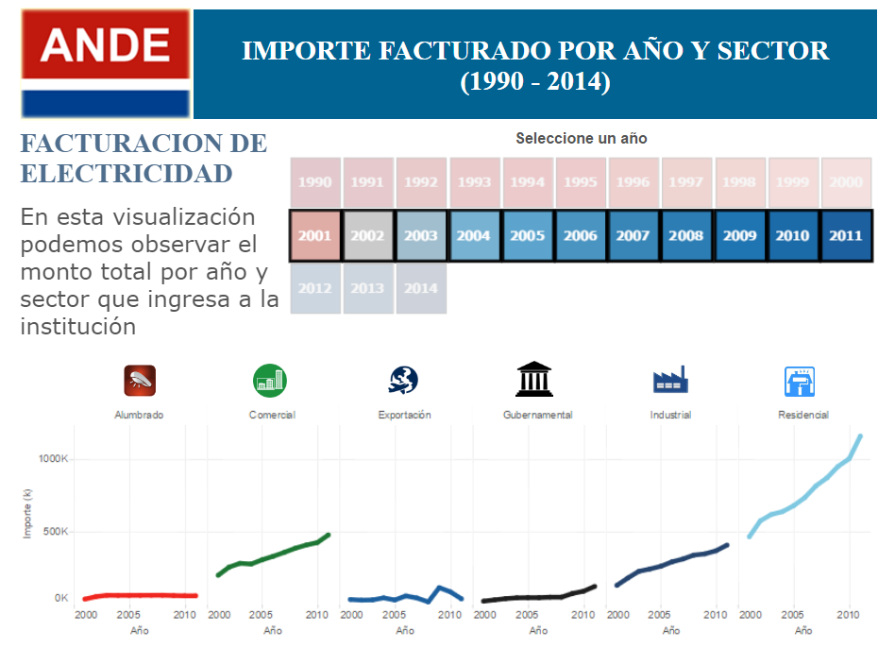
Data Discovery a datos de instituciones del Estado
Notes:
Generalmente las organizaciones no logran comprender en su totalidad los datos que generan. La consecuencia de no comprender esos datos puede resultar en la mala toma de decisión, lo cual podría ocasionar un gran impacto negativo a la organización. La información es considerada como uno de los recursos más importantes en una organización, y en base a esta información, se puede obtener conocimiento que podría ayudar a obtener mejores resultados.
En el presente trabajo son analizados datos de la ANDE y de la DGEEC, relacionando ambos conjuntos de datos, con el objetivo de obtener información de interés para la organización.
Se cuenta con datos de consumo de energía eléctrica, facturaciones, grupos de consumo (residencial, industrial, exportación, comercial, gubernamental y otros), por año (2000-2014), por departamento y distrito. Estos datos fueron solicitados formalmente a la institución por medio de la Facultad de Ciencias y Tecnología de la Universidad Católica, a la cual tuvimos una respuesta favorable.

Slide 40
Data Discovery a datos de instituciones del Estado
Año: 2.007 Exportación: 48.651
Notes:
Generalmente las organizaciones no logran comprender en su totalidad los datos que generan. La consecuencia de no comprender esos datos puede resultar en la mala toma de decisión, lo cual podría ocasionar un gran impacto negativo a la organización. La información es considerada como uno de los recursos más importantes en una organización, y en base a esta información, se puede obtener conocimiento que podría ayudar a obtener mejores resultados.
En el presente trabajo son analizados datos de la ANDE y de la DGEEC, relacionando ambos conjuntos de datos, con el objetivo de obtener información de interés para la organización.
Se cuenta con datos de consumo de energía eléctrica, facturaciones, grupos de consumo (residencial, industrial, exportación, comercial, gubernamental y otros), por año (2000-2014), por departamento y distrito. Estos datos fueron solicitados formalmente a la institución por medio de la Facultad de Ciencias y Tecnología de la Universidad Católica, a la cual tuvimos una respuesta favorable.

Slide 41
Data Discovery a datos de instituciones del Estado
Año: 2.007 Exportación: 48.651
Notes:
Generalmente las organizaciones no logran comprender en su totalidad los datos que generan. La consecuencia de no comprender esos datos puede resultar en la mala toma de decisión, lo cual podría ocasionar un gran impacto negativo a la organización. La información es considerada como uno de los recursos más importantes en una organización, y en base a esta información, se puede obtener conocimiento que podría ayudar a obtener mejores resultados.
En el presente trabajo son analizados datos de la ANDE y de la DGEEC, relacionando ambos conjuntos de datos, con el objetivo de obtener información de interés para la organización.
Se cuenta con datos de consumo de energía eléctrica, facturaciones, grupos de consumo (residencial, industrial, exportación, comercial, gubernamental y otros), por año (2000-2014), por departamento y distrito. Estos datos fueron solicitados formalmente a la institución por medio de la Facultad de Ciencias y Tecnología de la Universidad Católica, a la cual tuvimos una respuesta favorable.

Slide 42
Data Discovery a datos de instituciones del Estado
Año: 2.008 Exportación: 20.838
Notes:
Generalmente las organizaciones no logran comprender en su totalidad los datos que generan. La consecuencia de no comprender esos datos puede resultar en la mala toma de decisión, lo cual podría ocasionar un gran impacto negativo a la organización. La información es considerada como uno de los recursos más importantes en una organización, y en base a esta información, se puede obtener conocimiento que podría ayudar a obtener mejores resultados.
En el presente trabajo son analizados datos de la ANDE y de la DGEEC, relacionando ambos conjuntos de datos, con el objetivo de obtener información de interés para la organización.
Se cuenta con datos de consumo de energía eléctrica, facturaciones, grupos de consumo (residencial, industrial, exportación, comercial, gubernamental y otros), por año (2000-2014), por departamento y distrito. Estos datos fueron solicitados formalmente a la institución por medio de la Facultad de Ciencias y Tecnología de la Universidad Católica, a la cual tuvimos una respuesta favorable.

Slide 43
Data Discovery a datos de instituciones del Estado
Año: 2.009 Exportación: 119.915
Notes:
Generalmente las organizaciones no logran comprender en su totalidad los datos que generan. La consecuencia de no comprender esos datos puede resultar en la mala toma de decisión, lo cual podría ocasionar un gran impacto negativo a la organización. La información es considerada como uno de los recursos más importantes en una organización, y en base a esta información, se puede obtener conocimiento que podría ayudar a obtener mejores resultados.
En el presente trabajo son analizados datos de la ANDE y de la DGEEC, relacionando ambos conjuntos de datos, con el objetivo de obtener información de interés para la organización.
Se cuenta con datos de consumo de energía eléctrica, facturaciones, grupos de consumo (residencial, industrial, exportación, comercial, gubernamental y otros), por año (2000-2014), por departamento y distrito. Estos datos fueron solicitados formalmente a la institución por medio de la Facultad de Ciencias y Tecnología de la Universidad Católica, a la cual tuvimos una respuesta favorable.

Slide 44
Data Discovery a datos de instituciones del Estado
Año: 2.011 Exportación: 42.263
Notes:
Generalmente las organizaciones no logran comprender en su totalidad los datos que generan. La consecuencia de no comprender esos datos puede resultar en la mala toma de decisión, lo cual podría ocasionar un gran impacto negativo a la organización. La información es considerada como uno de los recursos más importantes en una organización, y en base a esta información, se puede obtener conocimiento que podría ayudar a obtener mejores resultados.
En el presente trabajo son analizados datos de la ANDE y de la DGEEC, relacionando ambos conjuntos de datos, con el objetivo de obtener información de interés para la organización.
Se cuenta con datos de consumo de energía eléctrica, facturaciones, grupos de consumo (residencial, industrial, exportación, comercial, gubernamental y otros), por año (2000-2014), por departamento y distrito. Estos datos fueron solicitados formalmente a la institución por medio de la Facultad de Ciencias y Tecnología de la Universidad Católica, a la cual tuvimos una respuesta favorable.

Slide 45
Data Discovery a datos de instituciones del Estado
Año: 2.011 Exportación: 42.263
Notes:
Generalmente las organizaciones no logran comprender en su totalidad los datos que generan. La consecuencia de no comprender esos datos puede resultar en la mala toma de decisión, lo cual podría ocasionar un gran impacto negativo a la organización. La información es considerada como uno de los recursos más importantes en una organización, y en base a esta información, se puede obtener conocimiento que podría ayudar a obtener mejores resultados.
En el presente trabajo son analizados datos de la ANDE y de la DGEEC, relacionando ambos conjuntos de datos, con el objetivo de obtener información de interés para la organización.
Se cuenta con datos de consumo de energía eléctrica, facturaciones, grupos de consumo (residencial, industrial, exportación, comercial, gubernamental y otros), por año (2000-2014), por departamento y distrito. Estos datos fueron solicitados formalmente a la institución por medio de la Facultad de Ciencias y Tecnología de la Universidad Católica, a la cual tuvimos una respuesta favorable.

Slide 46
Data Discovery a datos de instituciones del Estado
Año: 2.004 Exportación: 732.380
Notes:
Generalmente las organizaciones no logran comprender en su totalidad los datos que generan. La consecuencia de no comprender esos datos puede resultar en la mala toma de decisión, lo cual podría ocasionar un gran impacto negativo a la organización. La información es considerada como uno de los recursos más importantes en una organización, y en base a esta información, se puede obtener conocimiento que podría ayudar a obtener mejores resultados.
En el presente trabajo son analizados datos de la ANDE y de la DGEEC, relacionando ambos conjuntos de datos, con el objetivo de obtener información de interés para la organización.
Se cuenta con datos de consumo de energía eléctrica, facturaciones, grupos de consumo (residencial, industrial, exportación, comercial, gubernamental y otros), por año (2000-2014), por departamento y distrito. Estos datos fueron solicitados formalmente a la institución por medio de la Facultad de Ciencias y Tecnología de la Universidad Católica, a la cual tuvimos una respuesta favorable.

Slide 47
Data Discovery a datos de instituciones del Estado
Año: 2.005 Exportación: 417.117
Notes:
Generalmente las organizaciones no logran comprender en su totalidad los datos que generan. La consecuencia de no comprender esos datos puede resultar en la mala toma de decisión, lo cual podría ocasionar un gran impacto negativo a la organización. La información es considerada como uno de los recursos más importantes en una organización, y en base a esta información, se puede obtener conocimiento que podría ayudar a obtener mejores resultados.
En el presente trabajo son analizados datos de la ANDE y de la DGEEC, relacionando ambos conjuntos de datos, con el objetivo de obtener información de interés para la organización.
Se cuenta con datos de consumo de energía eléctrica, facturaciones, grupos de consumo (residencial, industrial, exportación, comercial, gubernamental y otros), por año (2000-2014), por departamento y distrito. Estos datos fueron solicitados formalmente a la institución por medio de la Facultad de Ciencias y Tecnología de la Universidad Católica, a la cual tuvimos una respuesta favorable.

Slide 48
Data Discovery a datos de instituciones del Estado
Año: 2.006 Exportación: 725.646
Notes:
Generalmente las organizaciones no logran comprender en su totalidad los datos que generan. La consecuencia de no comprender esos datos puede resultar en la mala toma de decisión, lo cual podría ocasionar un gran impacto negativo a la organización. La información es considerada como uno de los recursos más importantes en una organización, y en base a esta información, se puede obtener conocimiento que podría ayudar a obtener mejores resultados.
En el presente trabajo son analizados datos de la ANDE y de la DGEEC, relacionando ambos conjuntos de datos, con el objetivo de obtener información de interés para la organización.
Se cuenta con datos de consumo de energía eléctrica, facturaciones, grupos de consumo (residencial, industrial, exportación, comercial, gubernamental y otros), por año (2000-2014), por departamento y distrito. Estos datos fueron solicitados formalmente a la institución por medio de la Facultad de Ciencias y Tecnología de la Universidad Católica, a la cual tuvimos una respuesta favorable.

Slide 49
Data Discovery a datos de instituciones del Estado
Año: 2.008 Exportación: 187.682
Notes:
Generalmente las organizaciones no logran comprender en su totalidad los datos que generan. La consecuencia de no comprender esos datos puede resultar en la mala toma de decisión, lo cual podría ocasionar un gran impacto negativo a la organización. La información es considerada como uno de los recursos más importantes en una organización, y en base a esta información, se puede obtener conocimiento que podría ayudar a obtener mejores resultados.
En el presente trabajo son analizados datos de la ANDE y de la DGEEC, relacionando ambos conjuntos de datos, con el objetivo de obtener información de interés para la organización.
Se cuenta con datos de consumo de energía eléctrica, facturaciones, grupos de consumo (residencial, industrial, exportación, comercial, gubernamental y otros), por año (2000-2014), por departamento y distrito. Estos datos fueron solicitados formalmente a la institución por medio de la Facultad de Ciencias y Tecnología de la Universidad Católica, a la cual tuvimos una respuesta favorable.

Slide 50
Data Discovery a datos de instituciones del Estado
Notes:
Generalmente las organizaciones no logran comprender en su totalidad los datos que generan. La consecuencia de no comprender esos datos puede resultar en la mala toma de decisión, lo cual podría ocasionar un gran impacto negativo a la organización. La información es considerada como uno de los recursos más importantes en una organización, y en base a esta información, se puede obtener conocimiento que podría ayudar a obtener mejores resultados.
En el presente trabajo son analizados datos de la ANDE y de la DGEEC, relacionando ambos conjuntos de datos, con el objetivo de obtener información de interés para la organización.
Se cuenta con datos de consumo de energía eléctrica, facturaciones, grupos de consumo (residencial, industrial, exportación, comercial, gubernamental y otros), por año (2000-2014), por departamento y distrito. Estos datos fueron solicitados formalmente a la institución por medio de la Facultad de Ciencias y Tecnología de la Universidad Católica, a la cual tuvimos una respuesta favorable.

Slide 51
Año: 2.011 Crecimiento: 3% Clientes: 1.252.409
Data Discovery a datos de instituciones del Estado
Año: 2.011 Crecimiento: 7,53% Consumo(GWh): 7.200
Notes:
Generalmente las organizaciones no logran comprender en su totalidad los datos que generan. La consecuencia de no comprender esos datos puede resultar en la mala toma de decisión, lo cual podría ocasionar un gran impacto negativo a la organización. La información es considerada como uno de los recursos más importantes en una organización, y en base a esta información, se puede obtener conocimiento que podría ayudar a obtener mejores resultados.
En el presente trabajo son analizados datos de la ANDE y de la DGEEC, relacionando ambos conjuntos de datos, con el objetivo de obtener información de interés para la organización.
Se cuenta con datos de consumo de energía eléctrica, facturaciones, grupos de consumo (residencial, industrial, exportación, comercial, gubernamental y otros), por año (2000-2014), por departamento y distrito. Estos datos fueron solicitados formalmente a la institución por medio de la Facultad de Ciencias y Tecnología de la Universidad Católica, a la cual tuvimos una respuesta favorable.

Slide 52
Año: 2.011 Crecimiento: 3% Clientes: 1.252.409
Data Discovery a datos de instituciones del Estado
Año: 2.011 Crecimiento: 7,53% Consumo(GWh): 7.200
Notes:
Generalmente las organizaciones no logran comprender en su totalidad los datos que generan. La consecuencia de no comprender esos datos puede resultar en la mala toma de decisión, lo cual podría ocasionar un gran impacto negativo a la organización. La información es considerada como uno de los recursos más importantes en una organización, y en base a esta información, se puede obtener conocimiento que podría ayudar a obtener mejores resultados.
En el presente trabajo son analizados datos de la ANDE y de la DGEEC, relacionando ambos conjuntos de datos, con el objetivo de obtener información de interés para la organización.
Se cuenta con datos de consumo de energía eléctrica, facturaciones, grupos de consumo (residencial, industrial, exportación, comercial, gubernamental y otros), por año (2000-2014), por departamento y distrito. Estos datos fueron solicitados formalmente a la institución por medio de la Facultad de Ciencias y Tecnología de la Universidad Católica, a la cual tuvimos una respuesta favorable.

Slide 53
Data Discovery a datos de instituciones del Estado
Año: 2.012 Crecimiento: 3,8% Clientes: 1.300.613
Año: 2.012 Crecimiento: 13,2% Consumo(GWh): 8.165
Notes:
Generalmente las organizaciones no logran comprender en su totalidad los datos que generan. La consecuencia de no comprender esos datos puede resultar en la mala toma de decisión, lo cual podría ocasionar un gran impacto negativo a la organización. La información es considerada como uno de los recursos más importantes en una organización, y en base a esta información, se puede obtener conocimiento que podría ayudar a obtener mejores resultados.
En el presente trabajo son analizados datos de la ANDE y de la DGEEC, relacionando ambos conjuntos de datos, con el objetivo de obtener información de interés para la organización.
Se cuenta con datos de consumo de energía eléctrica, facturaciones, grupos de consumo (residencial, industrial, exportación, comercial, gubernamental y otros), por año (2000-2014), por departamento y distrito. Estos datos fueron solicitados formalmente a la institución por medio de la Facultad de Ciencias y Tecnología de la Universidad Católica, a la cual tuvimos una respuesta favorable.

Slide 54
Data Discovery a datos de instituciones del Estado
Año: 2.012 Crecimiento: 13,2% Consumo(GWh): 8.165
Notes:
Generalmente las organizaciones no logran comprender en su totalidad los datos que generan. La consecuencia de no comprender esos datos puede resultar en la mala toma de decisión, lo cual podría ocasionar un gran impacto negativo a la organización. La información es considerada como uno de los recursos más importantes en una organización, y en base a esta información, se puede obtener conocimiento que podría ayudar a obtener mejores resultados.
En el presente trabajo son analizados datos de la ANDE y de la DGEEC, relacionando ambos conjuntos de datos, con el objetivo de obtener información de interés para la organización.
Se cuenta con datos de consumo de energía eléctrica, facturaciones, grupos de consumo (residencial, industrial, exportación, comercial, gubernamental y otros), por año (2000-2014), por departamento y distrito. Estos datos fueron solicitados formalmente a la institución por medio de la Facultad de Ciencias y Tecnología de la Universidad Católica, a la cual tuvimos una respuesta favorable.

Slide 55
Data Discovery a datos de instituciones del Estado
2.014
RESIDENCIAL
1.553 GWh
48,5%
INDUSTRIAL
957 GWh
30%
COMERCIAL
539 GWh
16,8%
COMERCIAL
155 GWh
4,8%
Año: 2.012 Crecimiento: 13,2% Consumo(GWh): 8.165
Notes:
Generalmente las organizaciones no logran comprender en su totalidad los datos que generan. La consecuencia de no comprender esos datos puede resultar en la mala toma de decisión, lo cual podría ocasionar un gran impacto negativo a la organización. La información es considerada como uno de los recursos más importantes en una organización, y en base a esta información, se puede obtener conocimiento que podría ayudar a obtener mejores resultados.
En el presente trabajo son analizados datos de la ANDE y de la DGEEC, relacionando ambos conjuntos de datos, con el objetivo de obtener información de interés para la organización.
Se cuenta con datos de consumo de energía eléctrica, facturaciones, grupos de consumo (residencial, industrial, exportación, comercial, gubernamental y otros), por año (2000-2014), por departamento y distrito. Estos datos fueron solicitados formalmente a la institución por medio de la Facultad de Ciencias y Tecnología de la Universidad Católica, a la cual tuvimos una respuesta favorable.

Slide 56
Data Discovery a datos de instituciones del Estado
Indicador Proyección: Ninguno Fecha: 2.012 Clientes: 1.300.613
Indicador Proyección: Ninguno Fecha: 2.012 GWh: 8.165
Notes:
Generalmente las organizaciones no logran comprender en su totalidad los datos que generan. La consecuencia de no comprender esos datos puede resultar en la mala toma de decisión, lo cual podría ocasionar un gran impacto negativo a la organización. La información es considerada como uno de los recursos más importantes en una organización, y en base a esta información, se puede obtener conocimiento que podría ayudar a obtener mejores resultados.
En el presente trabajo son analizados datos de la ANDE y de la DGEEC, relacionando ambos conjuntos de datos, con el objetivo de obtener información de interés para la organización.
Se cuenta con datos de consumo de energía eléctrica, facturaciones, grupos de consumo (residencial, industrial, exportación, comercial, gubernamental y otros), por año (2000-2014), por departamento y distrito. Estos datos fueron solicitados formalmente a la institución por medio de la Facultad de Ciencias y Tecnología de la Universidad Católica, a la cual tuvimos una respuesta favorable.

Slide 57
Data Discovery a datos de instituciones del Estado
Indicador Proyección: Ninguno Fecha: 2.012 Clientes: 1.300.613
Indicador Proyección: Ninguno Fecha: 2.012 GWh: 8.165
Notes:
Generalmente las organizaciones no logran comprender en su totalidad los datos que generan. La consecuencia de no comprender esos datos puede resultar en la mala toma de decisión, lo cual podría ocasionar un gran impacto negativo a la organización. La información es considerada como uno de los recursos más importantes en una organización, y en base a esta información, se puede obtener conocimiento que podría ayudar a obtener mejores resultados.
En el presente trabajo son analizados datos de la ANDE y de la DGEEC, relacionando ambos conjuntos de datos, con el objetivo de obtener información de interés para la organización.
Se cuenta con datos de consumo de energía eléctrica, facturaciones, grupos de consumo (residencial, industrial, exportación, comercial, gubernamental y otros), por año (2000-2014), por departamento y distrito. Estos datos fueron solicitados formalmente a la institución por medio de la Facultad de Ciencias y Tecnología de la Universidad Católica, a la cual tuvimos una respuesta favorable.

Slide 58
Data Discovery a datos de instituciones del Estado
Indicador Proyección: Ninguno Fecha: 2.014 Clientes: 1.397.073
Indicador Proyección: Ninguno Fecha: 2.014 GWh: 9.656
Notes:
Generalmente las organizaciones no logran comprender en su totalidad los datos que generan. La consecuencia de no comprender esos datos puede resultar en la mala toma de decisión, lo cual podría ocasionar un gran impacto negativo a la organización. La información es considerada como uno de los recursos más importantes en una organización, y en base a esta información, se puede obtener conocimiento que podría ayudar a obtener mejores resultados.
En el presente trabajo son analizados datos de la ANDE y de la DGEEC, relacionando ambos conjuntos de datos, con el objetivo de obtener información de interés para la organización.
Se cuenta con datos de consumo de energía eléctrica, facturaciones, grupos de consumo (residencial, industrial, exportación, comercial, gubernamental y otros), por año (2000-2014), por departamento y distrito. Estos datos fueron solicitados formalmente a la institución por medio de la Facultad de Ciencias y Tecnología de la Universidad Católica, a la cual tuvimos una respuesta favorable.

Slide 59
Data Discovery a datos de instituciones del Estado
Indicador Proyección: Estimativo Fecha: 2.015 Clientes: 1.445.868
Indicador Proyección: Estimativo Fecha: 2.015 GWh: 10.355
Notes:
Generalmente las organizaciones no logran comprender en su totalidad los datos que generan. La consecuencia de no comprender esos datos puede resultar en la mala toma de decisión, lo cual podría ocasionar un gran impacto negativo a la organización. La información es considerada como uno de los recursos más importantes en una organización, y en base a esta información, se puede obtener conocimiento que podría ayudar a obtener mejores resultados.
En el presente trabajo son analizados datos de la ANDE y de la DGEEC, relacionando ambos conjuntos de datos, con el objetivo de obtener información de interés para la organización.
Se cuenta con datos de consumo de energía eléctrica, facturaciones, grupos de consumo (residencial, industrial, exportación, comercial, gubernamental y otros), por año (2000-2014), por departamento y distrito. Estos datos fueron solicitados formalmente a la institución por medio de la Facultad de Ciencias y Tecnología de la Universidad Católica, a la cual tuvimos una respuesta favorable.

Slide 60
Data Discovery a datos de instituciones del Estado
Indicador Proyección: Estimativo Fecha: 2.019 Clientes: 1.669.120
Indicador Proyección: Estimativo Fecha: 2.019 GWh: 14.579
Notes:
Generalmente las organizaciones no logran comprender en su totalidad los datos que generan. La consecuencia de no comprender esos datos puede resultar en la mala toma de decisión, lo cual podría ocasionar un gran impacto negativo a la organización. La información es considerada como uno de los recursos más importantes en una organización, y en base a esta información, se puede obtener conocimiento que podría ayudar a obtener mejores resultados.
En el presente trabajo son analizados datos de la ANDE y de la DGEEC, relacionando ambos conjuntos de datos, con el objetivo de obtener información de interés para la organización.
Se cuenta con datos de consumo de energía eléctrica, facturaciones, grupos de consumo (residencial, industrial, exportación, comercial, gubernamental y otros), por año (2000-2014), por departamento y distrito. Estos datos fueron solicitados formalmente a la institución por medio de la Facultad de Ciencias y Tecnología de la Universidad Católica, a la cual tuvimos una respuesta favorable.

Slide 61
Data Discovery a datos de instituciones del Estado
Departamento: Central Consumo GWh: 3.204
Departamento: Alto Paraná Consumo GWh: 1.127
Departamento: Itapúa Consumo GWh: 564
2.014
Notes:
Generalmente las organizaciones no logran comprender en su totalidad los datos que generan. La consecuencia de no comprender esos datos puede resultar en la mala toma de decisión, lo cual podría ocasionar un gran impacto negativo a la organización. La información es considerada como uno de los recursos más importantes en una organización, y en base a esta información, se puede obtener conocimiento que podría ayudar a obtener mejores resultados.
En el presente trabajo son analizados datos de la ANDE y de la DGEEC, relacionando ambos conjuntos de datos, con el objetivo de obtener información de interés para la organización.
Se cuenta con datos de consumo de energía eléctrica, facturaciones, grupos de consumo (residencial, industrial, exportación, comercial, gubernamental y otros), por año (2000-2014), por departamento y distrito. Estos datos fueron solicitados formalmente a la institución por medio de la Facultad de Ciencias y Tecnología de la Universidad Católica, a la cual tuvimos una respuesta favorable.

Slide 62
Data Discovery a datos de instituciones del Estado
2.014
Departamento: Alto Paraná Consumo GWh: 1.127
Departamento: Itapúa Consumo GWh: 564
Departamento: Central Consumo GWh: 3.204
Notes:
Generalmente las organizaciones no logran comprender en su totalidad los datos que generan. La consecuencia de no comprender esos datos puede resultar en la mala toma de decisión, lo cual podría ocasionar un gran impacto negativo a la organización. La información es considerada como uno de los recursos más importantes en una organización, y en base a esta información, se puede obtener conocimiento que podría ayudar a obtener mejores resultados.
En el presente trabajo son analizados datos de la ANDE y de la DGEEC, relacionando ambos conjuntos de datos, con el objetivo de obtener información de interés para la organización.
Se cuenta con datos de consumo de energía eléctrica, facturaciones, grupos de consumo (residencial, industrial, exportación, comercial, gubernamental y otros), por año (2000-2014), por departamento y distrito. Estos datos fueron solicitados formalmente a la institución por medio de la Facultad de Ciencias y Tecnología de la Universidad Católica, a la cual tuvimos una respuesta favorable.

Slide 63
Data Discovery a datos de instituciones del Estado
2.014
Departamento: Itapúa Consumo GWh: 564
Departamento: Central Consumo GWh: 3.204
Departamento: Alto Paraná Consumo GWh: 1.127
Notes:
Generalmente las organizaciones no logran comprender en su totalidad los datos que generan. La consecuencia de no comprender esos datos puede resultar en la mala toma de decisión, lo cual podría ocasionar un gran impacto negativo a la organización. La información es considerada como uno de los recursos más importantes en una organización, y en base a esta información, se puede obtener conocimiento que podría ayudar a obtener mejores resultados.
En el presente trabajo son analizados datos de la ANDE y de la DGEEC, relacionando ambos conjuntos de datos, con el objetivo de obtener información de interés para la organización.
Se cuenta con datos de consumo de energía eléctrica, facturaciones, grupos de consumo (residencial, industrial, exportación, comercial, gubernamental y otros), por año (2000-2014), por departamento y distrito. Estos datos fueron solicitados formalmente a la institución por medio de la Facultad de Ciencias y Tecnología de la Universidad Católica, a la cual tuvimos una respuesta favorable.

Slide 64
Data Discovery a datos de instituciones del Estado
2.014
Departamento: Itapúa Consumo GWh: 564
Departamento: Central Consumo GWh: 3.204
Departamento: Alto Paraná Consumo GWh: 1.127
Notes:
Generalmente las organizaciones no logran comprender en su totalidad los datos que generan. La consecuencia de no comprender esos datos puede resultar en la mala toma de decisión, lo cual podría ocasionar un gran impacto negativo a la organización. La información es considerada como uno de los recursos más importantes en una organización, y en base a esta información, se puede obtener conocimiento que podría ayudar a obtener mejores resultados.
En el presente trabajo son analizados datos de la ANDE y de la DGEEC, relacionando ambos conjuntos de datos, con el objetivo de obtener información de interés para la organización.
Se cuenta con datos de consumo de energía eléctrica, facturaciones, grupos de consumo (residencial, industrial, exportación, comercial, gubernamental y otros), por año (2000-2014), por departamento y distrito. Estos datos fueron solicitados formalmente a la institución por medio de la Facultad de Ciencias y Tecnología de la Universidad Católica, a la cual tuvimos una respuesta favorable.

Slide 65
Indicador Proyección: Ninguno Fecha: 2.012 Población: 1.855.241
Data Discovery a datos de instituciones del Estado
Indicador Proyección: Ninguno Fecha: 2.012 GWh: 8.027
Alto Paraná
Notes:
Generalmente las organizaciones no logran comprender en su totalidad los datos que generan. La consecuencia de no comprender esos datos puede resultar en la mala toma de decisión, lo cual podría ocasionar un gran impacto negativo a la organización. La información es considerada como uno de los recursos más importantes en una organización, y en base a esta información, se puede obtener conocimiento que podría ayudar a obtener mejores resultados.
En el presente trabajo son analizados datos de la ANDE y de la DGEEC, relacionando ambos conjuntos de datos, con el objetivo de obtener información de interés para la organización.
Se cuenta con datos de consumo de energía eléctrica, facturaciones, grupos de consumo (residencial, industrial, exportación, comercial, gubernamental y otros), por año (2000-2014), por departamento y distrito. Estos datos fueron solicitados formalmente a la institución por medio de la Facultad de Ciencias y Tecnología de la Universidad Católica, a la cual tuvimos una respuesta favorable.

Slide 66
Data Discovery a datos de instituciones del Estado
Indicador Proyección: Ninguno Fecha: 2.012 Población: 737.092
Indicador Proyección: Ninguno Fecha: 2.012 GWh: 946
Alto Paraná
Notes:
Generalmente las organizaciones no logran comprender en su totalidad los datos que generan. La consecuencia de no comprender esos datos puede resultar en la mala toma de decisión, lo cual podría ocasionar un gran impacto negativo a la organización. La información es considerada como uno de los recursos más importantes en una organización, y en base a esta información, se puede obtener conocimiento que podría ayudar a obtener mejores resultados.
En el presente trabajo son analizados datos de la ANDE y de la DGEEC, relacionando ambos conjuntos de datos, con el objetivo de obtener información de interés para la organización.
Se cuenta con datos de consumo de energía eléctrica, facturaciones, grupos de consumo (residencial, industrial, exportación, comercial, gubernamental y otros), por año (2000-2014), por departamento y distrito. Estos datos fueron solicitados formalmente a la institución por medio de la Facultad de Ciencias y Tecnología de la Universidad Católica, a la cual tuvimos una respuesta favorable.

Slide 67
Data Discovery a datos de instituciones del Estado
Indicador Proyección: Ninguno Fecha: 2.014 Población: 761.398
Indicador Proyección: Ninguno Fecha: 2.014 GWh: 1.127
Alto Paraná
Notes:
Generalmente las organizaciones no logran comprender en su totalidad los datos que generan. La consecuencia de no comprender esos datos puede resultar en la mala toma de decisión, lo cual podría ocasionar un gran impacto negativo a la organización. La información es considerada como uno de los recursos más importantes en una organización, y en base a esta información, se puede obtener conocimiento que podría ayudar a obtener mejores resultados.
En el presente trabajo son analizados datos de la ANDE y de la DGEEC, relacionando ambos conjuntos de datos, con el objetivo de obtener información de interés para la organización.
Se cuenta con datos de consumo de energía eléctrica, facturaciones, grupos de consumo (residencial, industrial, exportación, comercial, gubernamental y otros), por año (2000-2014), por departamento y distrito. Estos datos fueron solicitados formalmente a la institución por medio de la Facultad de Ciencias y Tecnología de la Universidad Católica, a la cual tuvimos una respuesta favorable.

Slide 68
Data Discovery a datos de instituciones del Estado
Indicador Proyección: Ninguno Fecha: 2.015 Población: 775.094
Indicador Proyección: Ninguno Fecha: 2.015 GWh: 1.216
Alto Paraná
Notes:
Generalmente las organizaciones no logran comprender en su totalidad los datos que generan. La consecuencia de no comprender esos datos puede resultar en la mala toma de decisión, lo cual podría ocasionar un gran impacto negativo a la organización. La información es considerada como uno de los recursos más importantes en una organización, y en base a esta información, se puede obtener conocimiento que podría ayudar a obtener mejores resultados.
En el presente trabajo son analizados datos de la ANDE y de la DGEEC, relacionando ambos conjuntos de datos, con el objetivo de obtener información de interés para la organización.
Se cuenta con datos de consumo de energía eléctrica, facturaciones, grupos de consumo (residencial, industrial, exportación, comercial, gubernamental y otros), por año (2000-2014), por departamento y distrito. Estos datos fueron solicitados formalmente a la institución por medio de la Facultad de Ciencias y Tecnología de la Universidad Católica, a la cual tuvimos una respuesta favorable.

Slide 69
Data Discovery a datos de instituciones del Estado
Indicador Proyección: Ninguno Fecha: 2.019 Población: 826.959
Indicador Proyección: Ninguno Fecha: 2.019 GWh: 1.710
Alto Paraná
Notes:
Generalmente las organizaciones no logran comprender en su totalidad los datos que generan. La consecuencia de no comprender esos datos puede resultar en la mala toma de decisión, lo cual podría ocasionar un gran impacto negativo a la organización. La información es considerada como uno de los recursos más importantes en una organización, y en base a esta información, se puede obtener conocimiento que podría ayudar a obtener mejores resultados.
En el presente trabajo son analizados datos de la ANDE y de la DGEEC, relacionando ambos conjuntos de datos, con el objetivo de obtener información de interés para la organización.
Se cuenta con datos de consumo de energía eléctrica, facturaciones, grupos de consumo (residencial, industrial, exportación, comercial, gubernamental y otros), por año (2000-2014), por departamento y distrito. Estos datos fueron solicitados formalmente a la institución por medio de la Facultad de Ciencias y Tecnología de la Universidad Católica, a la cual tuvimos una respuesta favorable.

